Slide 1


Slide 2


TOÁN 3
KHỞI ĐỘNG

Slide 3


TOÁN 3
Đọc số sau

Slide 4

1 468
8 088
7 495
Notes:
Sau khi HS đọc xong các số, GV hỏi: Đây là các số có mấy chữ số? – Hs trả lời – GV dẫn dắt vào bài mới

Slide 5

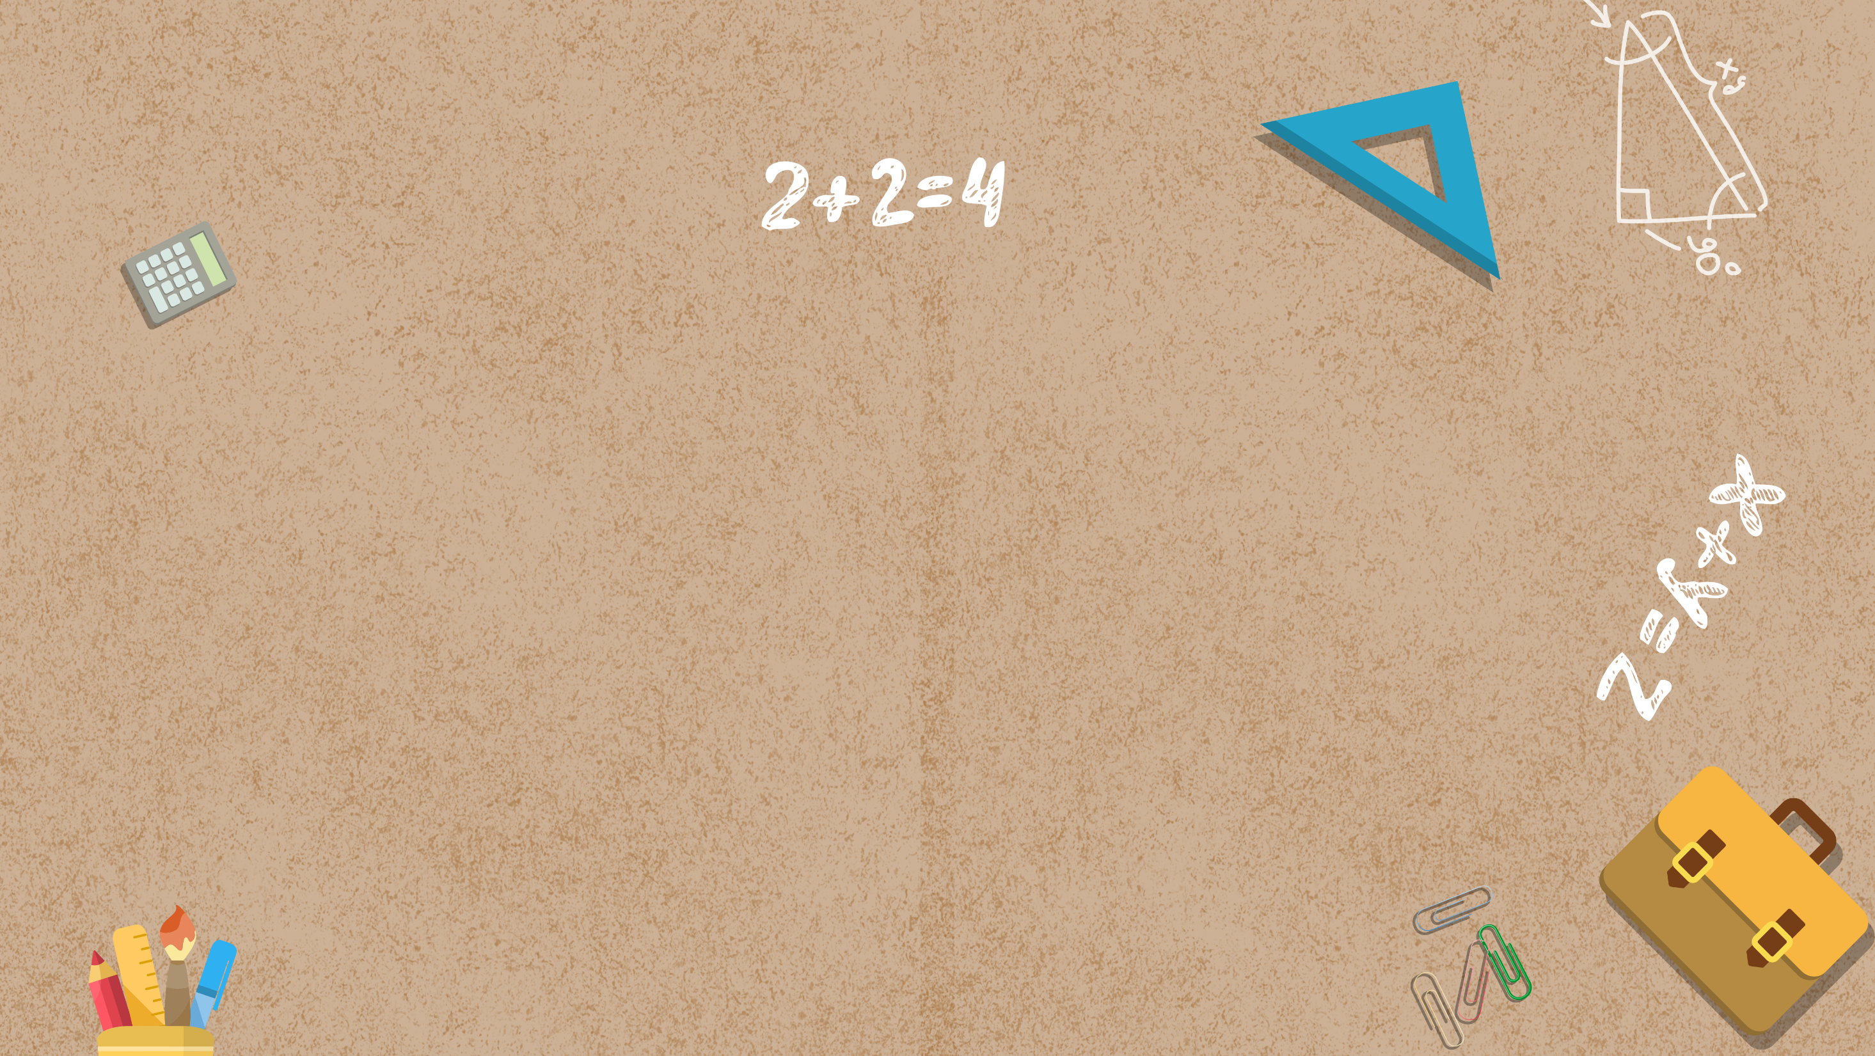




TOÁN 3

Slide 6

TOÁN 3

Slide 7
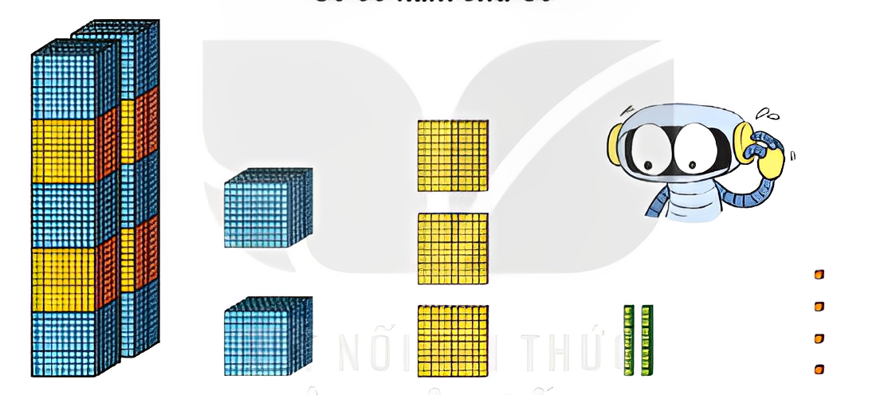
Notes:
GV mời HS quan sát các khối và chia sẻ ý kiến trong nhóm đôi về giá trị số của các khối. Sau đó chia sẻ trước lớp

Slide 8
Hàng chục nghìn | Hàng nghìn | Hàng trăm | Hàng chục | Hàng đơn vị
1
100
1
1 000
100
10
1
10 000
1 000
100
10
1
1
2
3
2
4
Số gồm:
1 chục nghìn,
2 nghìn,
3 trăm,
2 chục
và 4 đơn vị.
Viết là: 12 324.
Đọc là: Mười hai nghìn ba trăm hai mươi tư.

Slide 9


TOÁN 3
Đọc các số sau
35 635
46 794
60 008
90 012
56 050
88 888

Slide 10

TOÁN 3

Slide 11

Hàng chục nghìn | Hàng nghìn | Hàng trăm | Hàng chục | Hàng đơn vị | Viết số | Đọc số
5 | 7 | 4 | 6 | 5 | ? | ?
? | ? | ? | ? | ? | 90 056 | ?
? | ? | ? | ? | ? | ? | Năm mươi nghìn sáu trăm linh hai
Năm mươi bảy nghìn bốn trăm sáu mươi lăm
57 465
Chín mươi nghìn không trăm năm mươi sáu
9
0
0
5
6
5
0
6
0
2
50 602

Slide 12


?
36 530
?
36 529
?
36 528
36 527
36 526
36 525
36 524

Slide 13

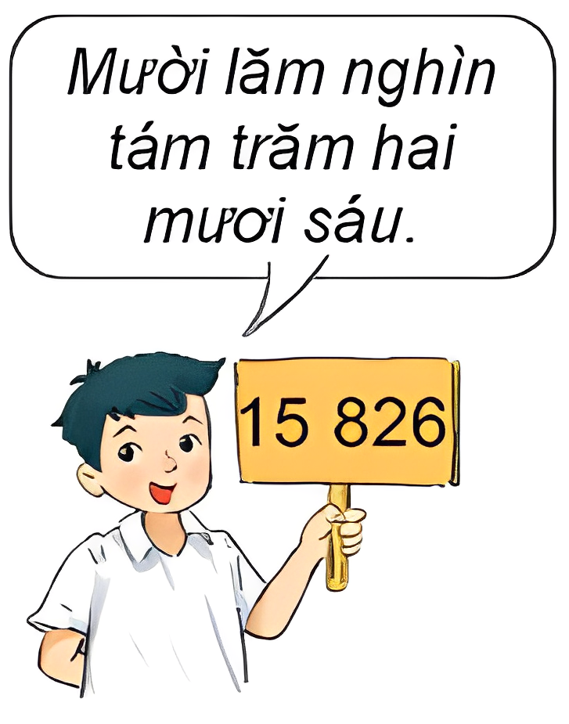
1 chục nghìn, 5 nghìn,
8 trăm, 2 chục và 6 đơn vị

Slide 14
b) 3 chục nghìn, 2 nghìn,
0 trăm, 4 chục và 3 đơn vị.
c) 6 chục nghìn, 6 nghìn,
4 trăm, 0 chục và 1 đơn vị.
d) 2 chục nghìn, 7 nghìn,
3 trăm, 4 chục và 0 đơn vị.

Slide 15


b) 3 chục nghìn, 2 nghìn, 0 trăm, 4 chục và 3 đơn vị.
32 043

Slide 16
c) 6 chục nghìn, 6 nghìn, 4 trăm, 0 chục và 1 đơn vị.
66 401

Slide 17
d) 2 chục nghìn, 7 nghìn, 3 trăm, 4 chục và 0 đơn vị.
27 340

Slide 18

4. Chọn số thích hợp với cách đọc
Notes:
GV cho Hs cầm que chỉ bảng chỉ lên màn hình.

Slide 19

TOÁN 3

Slide 20

Viết số có năm chữ số mà em muốn đố bạn đọc vào bảng con. Sau đó bắn tên gọi bạn rồi đố bạn đọc số đó và bạn cũng sẽ đố em đọc lại số trên bảng con của bạn.

Slide 21


DẶN DÒ
Rèn đọc, viết các số có năm chữ số vừa mới học.
Làm bài tập và chuẩn bị bài sau: Số 100 000.

Slide 22


